Slide 1


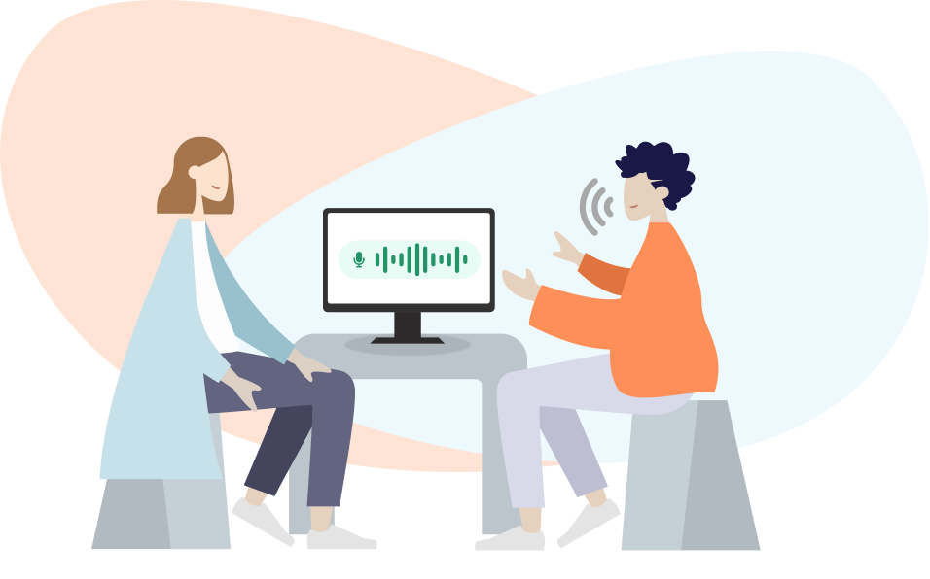
Seranote
Udviklet af Melatech
Kære Patient
I vores klinik benytter vi Seranote, et AI værktøj som hjælper os med automatisk at dokumentere imens vi taler med dig. Dette mindsker arbejdsbyrden for sundhedspersonalet, og frigiver tid og opmærksomhed til dig. Samtalen optages, transkriberes og gemmes sikkert, jævnfør GDPR lovgivningen. Hvis du ikke ønsker, at vi benytter Seranote under konsultationen, bedes du sige det til din behandler.

Slide 2
Seranote
Hvilke fordele har Seranote?
Udviklet af Melatech
01
Mere tid til patienterne
Sundhedspersonalet kan bruge mere tid på samtale og undersøgelse, og mindre tid på at dokumentere efterfølgende.
02
Konsultationen vil ikke ændre sig for dig som patient, da Seranote blot står tændt i baggrunden, og ikke kræver interaktion.
Samme kvalitet som du plejer
03
Al data som opsamles via Seranote gemmes sikkert i et europæisk miljø og lever op til standarderne indenfor GDPR lovgivningen.
Sikker lagring af data

Slide 3

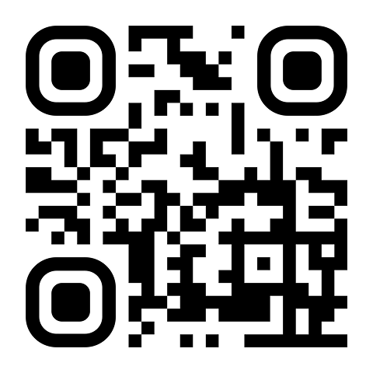
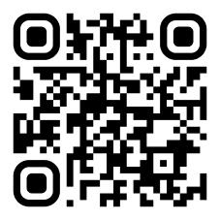
Seranote
Har du brug for mere information?
Udviklet af Melatech
Hjemmeside
Scan QR koden for at læse mere om Seranote, eller besøg vores hjemmeside på https://seranote.dk/
Privatlivspolitik
Du kan læse mere om vores privatlivspolitik her https://www.melatech.io/privacy-policy

